Slide 1

워치 · 스탑워치
통합 설계
Basys3 기반 디지털 시계 및 랩타임 스탑워치
팀원 박재균 · 조수영
발표일 2026.10.18

Slide 2
Contents
01
개요
05
시뮬레이션 시나리오
02
핵심결과 및 역할분담
06
시뮬레이션 결과
03
전체 구조
07
구현 · 동작 검증
04
설계 상세
08
결론 및 고찰
- 트러블슈팅

Slide 3
프로젝트 개요
설계 목적
모듈화 이유
독립적으로 작동하는 stopwatch/watch 설계
필요한 기능의 흐름도를 정의 , 모듈별 담당 기능으로 세분화
각자 설계 · 검증한 모듈을 하나로 통합하는 과정을 학습
복잡도 분리 · 기능별 분할 → 오류 위치 파악 용이
병렬 설계 · 신호 선정의 → 동시 설계
재사용 · 카운터 반복 배치 → 코드량 감소
구분 | 주요 기능 | 구현 기준
Watch | 일반 계수, 자리 선택, 값 수정 | 선택한 자리만 변경
Stopwatch | 실행 · 정지, 초기화, 업다운, 랩 저장 | 랩 표시 중에도 내부 계수 유지
공통 표시 | 모드와 시간 단위 선택, 4자리 FND | SW 선택과 표시 데이터 일치

Slide 4
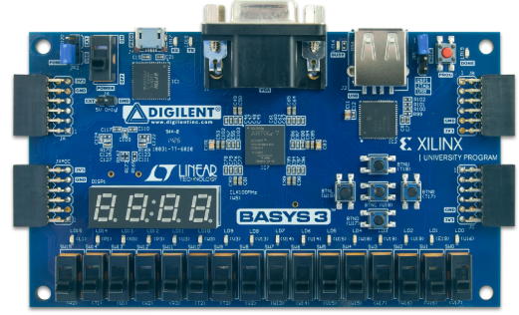
사용 하드웨어와 입출력
버튼 | 시계 수정 중 | 스톱워치 화면
btnR | 오른쪽 자리 | 시작 / 일시정지
btnL | 왼쪽 자리 | 리셋 (정지 시)
btnU | 선택 자리 +1 | 업 / 다운 전환
btnD | 선택 자리 −1 | 랩 저장
Reset | 전체 초기화 (rst) | 전체 초기화 (rst)
btnU
btnL
Reset
btnR
btnD
4자리 FND
스위치 | 0 | 1
SW0 | 시계 화면 | 스톱워치 화면
SW1 | sec. msec | hour. min
SW2 | 일반 | 시계 시간 수정
SW2 SW1 SW0
Basys3 입출력 위치
보드 Basys3 (Artix-7) · 100 MHz

Slide 5
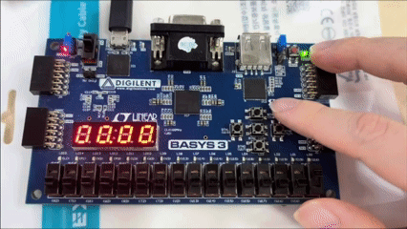
결과 요약 및 역할 분담
CONTROL UNIT
stopwatch_control_unit
watch_control_unit
디바운스 · 버튼 분배
단위 시뮬레이션 U1–U4
박재균
제어 유닛
DATAPATH
stopwatch_datapath
watch_datapath
시간 카운터 · 랩 저장 · 표시 MUX
fnd_controller
조수영
자리별 시간 수정 및 수정 위치 표시
데이터패스
선택한 자리만 변경 및 변경 중인 현재 자리수 점멸 표시
수정 모드 해제 후 변경한 시간부터 카운트 시작
TEAM
Top 연결
통합 시뮬레이션 S1–S5
보드 검증
보고서 · 발표 준비
Laptime 기능 추가
내부 카운트는 유지하고 , 화면에는 저장한 시점의 값 표시
laptime 버튼 재입력 시 저장값 갱신
공동
공동 작업

Slide 6
전체 구조
두 데이터패스는 독립적으로 동작, 결과 MUX가 표시할 시간만 선택
제어 신호
시간 데이터
스톱워치 CU
스톱워치 데이터패스
버튼 R · L · U · D
실행·정지·랩
카운터·랩 저장
디바운스 ×4
버튼 분배
결과 MUX
FND 제어
1클럭 펄스
입력 경로 선택
화면 선택
단위·스캔
자리 깜빡임
화면 모드 선택
시계 CU
시계 데이터패스
선택·수정 명령
시간 계수·자리 수정
selected_digit 수정 자리 정보

Slide 7
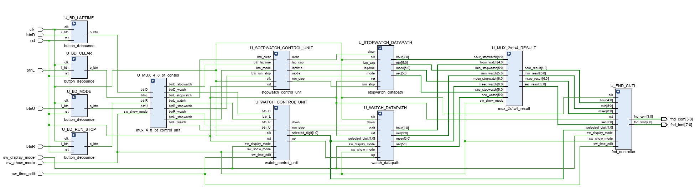
최상위 회로도
1
1
디바운스 4개
버튼마다 button_debounce 1개
3
4
2
버튼 분배
AND 게이트 8개, SW1 · ~SW1로 분기
2
5
3
stopwatch | watch
[RTL 회로도: watch_stopwatch_top]
스톱워치 · 시계 블록 간 연결 없음
Open Elaborated Design › Schematic
4
출력 선택 MUX
선택 값 + selected_digit 전달
5
7 segements 출력
선택 값 + selected_digit 전달

Slide 8
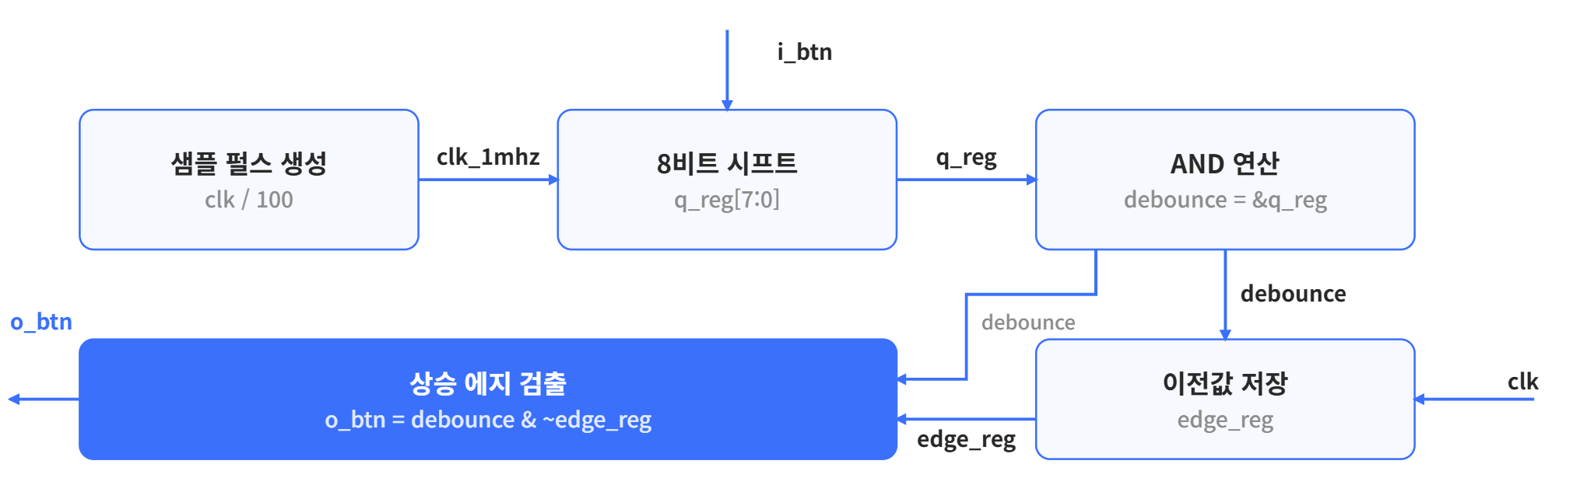
버튼 디바운스
입력이 8회 연속 HIGH로 샘플링되면 한 번의 버튼 이벤트를 만든다
샘플 주기 1 MHz 샘플: 1 µs 간격 · 기본 clk 100 MHz
출력 8회 연속 HIGH 확인 → 상승 에지에서 1 clk 폭 펄스
Notes:
발표: 박재균 (파트너 PPT 내용)

Slide 9
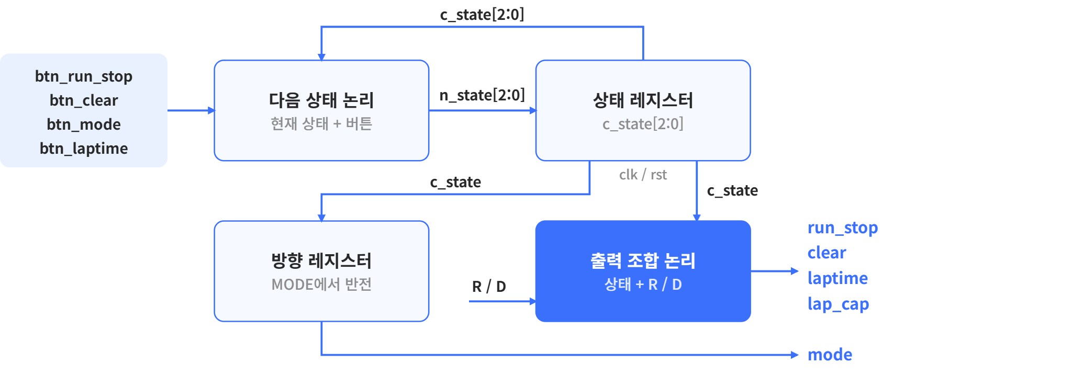
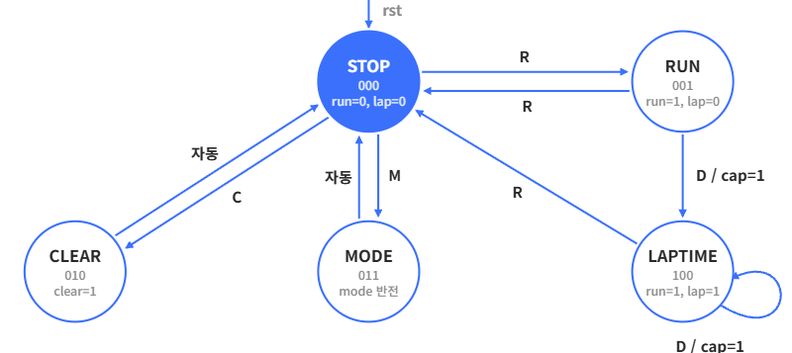
스톱워치 제어 유닛
Moore run_stop · clear · laptime ← 현재 상태
R 실행 · 정지 C 초기화 M 방향 변경 D 랩 저장 · 나머지 입력은 현재 상태 유지
Mealy lap_cap = (RUN | LAPTIME) & !R & D
Notes:
발표: 박재균 (파트너 PPT 내용)

Slide 10
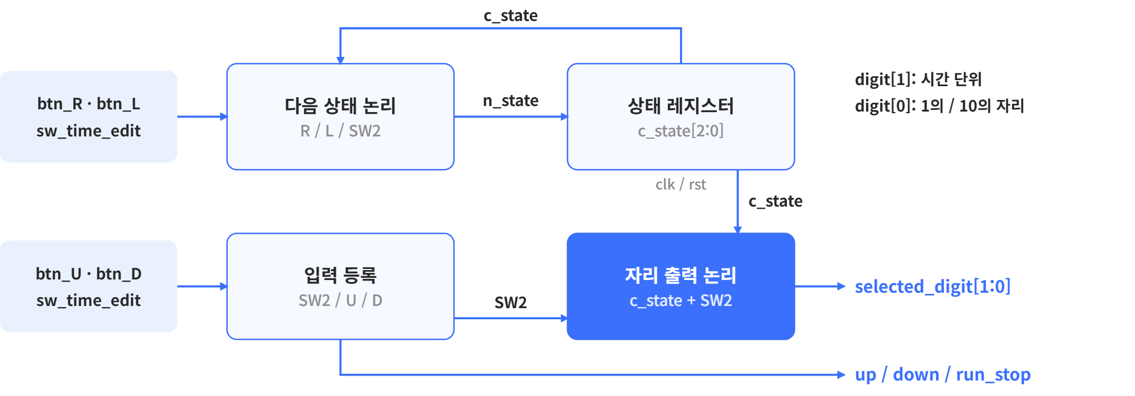
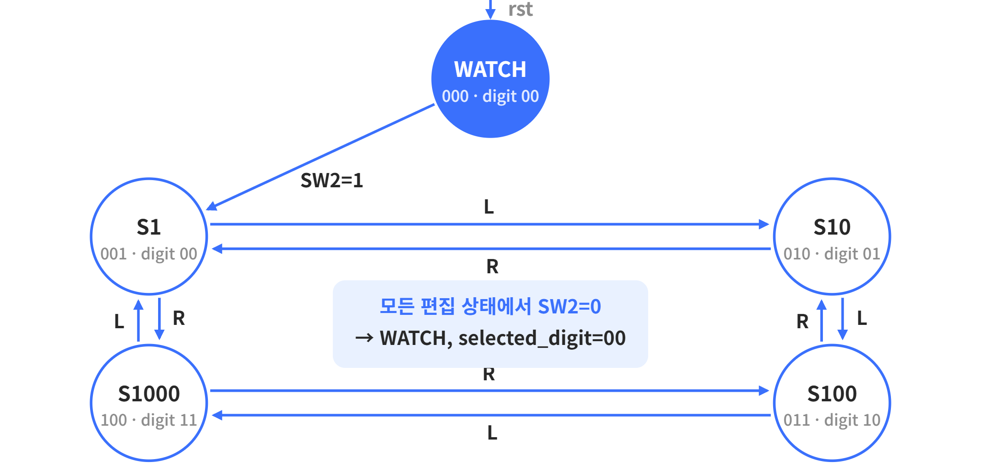
시계 제어 유닛
Mealy selected_digit ← 상태 + SW2
digit은 SW2=1 기준 · R / L 동시 입력 시 R 우선 ·
U / D는 자리를 바꾸지 않음
연결 run_stop → 데이터패스의 edit
Notes:
발표: 박재균 (파트너 PPT 내용)

Slide 11
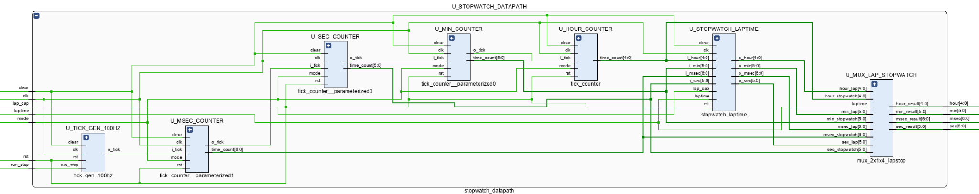
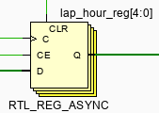
stopwatch_datapath
3
출력 MUX
1
tick 연결
2
laptime 레지스터
tick_gen → tick_counter 4개 직렬 연결
레지스터 4개
mux_2x1x4_lapstop만 출력 구동
1
2
3

Slide 12
watch_datapath 다이어그램
watch_datapath
출력 msec · sec · min · hour
tick_gen_100hz
10 ms 펄스 · 상시
msec
sec
min
hour
tick_counter
×100 · UNIT 00
o_tick
tick_counter
×60 · UNIT 01
o_tick
tick_counter
×60 · UNIT 10
o_tick
tick_counter
×24 · UNIT 11 · 리셋 12
tick_counter 내부 (4개 모두 같은 구조, TIMES · UNIT_OF_TIME만 다름)
수정모드 & 채택 모듈
SW 2 & selected_digit
counter_reg
현재 시간 값
자리 분리
÷10 · %10
선택 자리 ±1
max_1 · max_10 범위 제한
합치기
ds10 × 10 + ds1
i_tick
하위 카운터 o_tick
counter_reg
현재 시간 값
counter_reg +1
현재 시간 증가
출력

Slide 13


watch_datapath - tick_counter 범용 모듈 설계
TIMES 하나만 받아 최댓값과 자리별 한계를 계산 → 범위가 다른 msec · sec · min · hour를 같은 모듈로 처리
① 파라미터 → 로컬 파라미터
② 인스턴스별 자동 계산 값
단위 | TIMES(카운트횟수) | max | max_10 | max_1
msec | 100 | 99 | 9 | 9
sec | 60 | 59 | 5 | 9
min | 60 | 59 | 5 | 9
hour | 24 | 23 | 2 | 3
③ 1의 자리 범위
④ 10의 자리 범위
10의 자리 = max_10 → 0 ~ max_1
그 외 → 0 ~ 9
1의 자리 > max_1 → 0 ~ max_10 − 1
그 외 → 0 ~ max_10
예) hour 2x : 1의 자리 0 ~ 3 (23 다음 20)
예) hour 19 : 10의 자리 0 ~ 1 (29 불가)
같은 모듈 × 4 인스턴스 · TIMES만 바꿔 범위가 다른 단위에 재사용

Slide 14


FND_controller
100 MHz
2 kHz 분주
ds_sel 0→7
자리 · 값 선택
decoder | bcd
시스템 클럭
÷50,000
counter_8
MUX
7segments 출력
ds_sel | fnd_com | SW0=0 | SW0=1
0 | 1110 | 1/100초 1의 자리 | 분 1의 자리
1 | 1101 | 1/100초 10의 자리 | 분 10의 자리
2 | 1011 | 초 1의 자리 | 시 1의 자리
3 | 0111 | 초 10의 자리 | 시 10의 자리
4 · 5 · 7 | — | 꺼짐 | 꺼짐
6 | 1011 | 가운데 점 | 가운데 점
잔상 효과
슬롯 0.5 ms, 프레임 4 ms (250 Hz)
active-low
fnd_com · fnd_font 0일 때 점등
수정 위치 깜빡임
2hz 깜빡임 반복

Slide 15
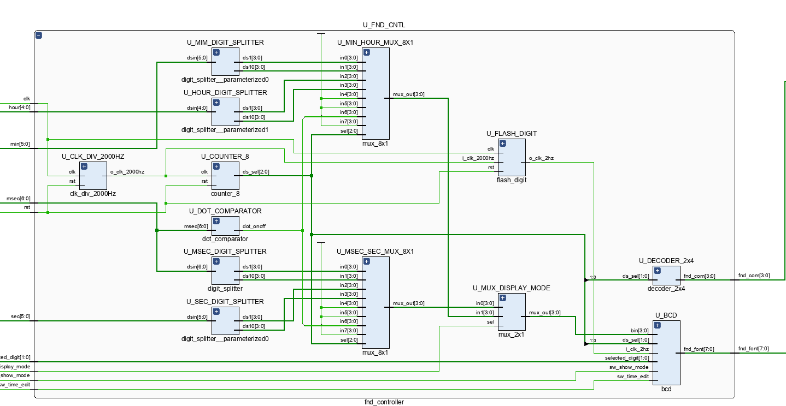
fnd_controller 회로도
3
1
2
4
5
1
분주 클럭
4
출력 데이터 결정 mux
clk_div → counter_8 · flash_digit 클럭
min:hour or sec:msec
2
출력 위치
5
fnd 출력
숫자4개 + dot표시 4개 -> ds_sel 출력
decoder: segment on/off
bcd: 숫자 -> segment 용 출력변환
수정 커서 깜빡임 로직
3
MUX 2단
1,10 자리로 쪼개진 데이터중 선택

Slide 16
단위 시뮬레이션 시나리오
모듈 단위로 입력 → 기대 출력을 먼저 확인한 뒤 통합 시나리오(S1–S5)로 넘어간다
대상 | 입력 시나리오 | 기대 출력 · 관찰 신호
버튼 디바운스 | i_btn을 HIGH로 유지 샘플 펄스 8회 관찰 | 8번째 HIGH 샘플에서 o_btn 발생 누르는 동안 추가 펄스 없음
버튼 분배 | SW0=0에서 버튼 입력 SW0=1로 전환 후 재입력 | 선택한 CU 출력만 입력 추종 비선택 경로는 0
Watch CU | SW2=1, L 연속 입력 U / D 각각 입력 | digit 순환 00 → 01 → 10 → 11 → 00 up / down에 입력 전달
Stopwatch CU | 랩 표시 중 C / M / D 입력 R로 정지 | C / M은 상태 유지, D는 lap_cap R 이후 run_stop=0, laptime=0
Notes:
발표: 박재균 (파트너 PPT 내용)

Slide 17
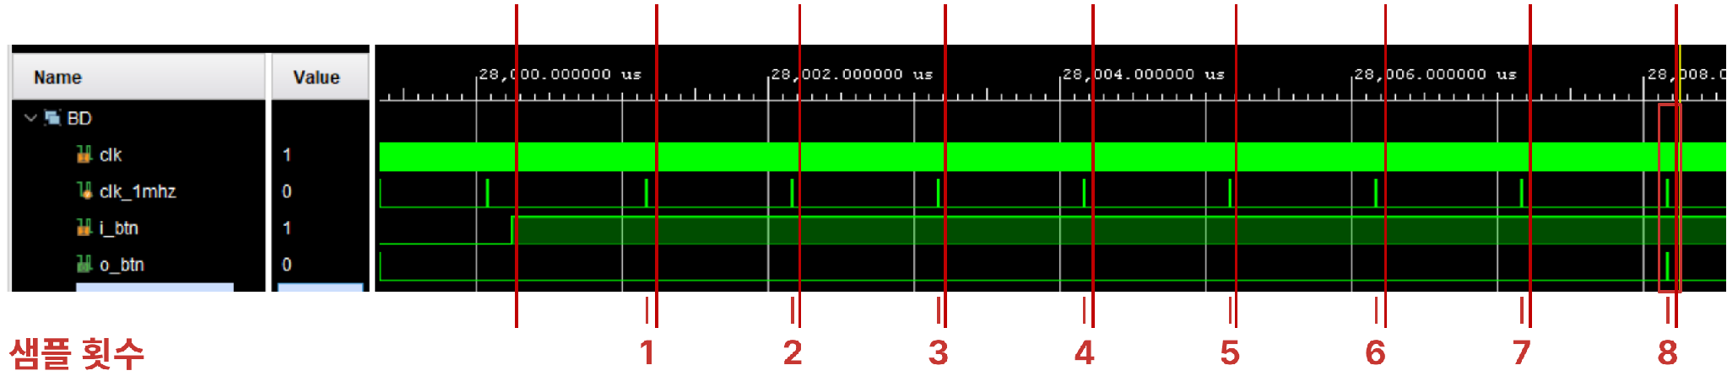
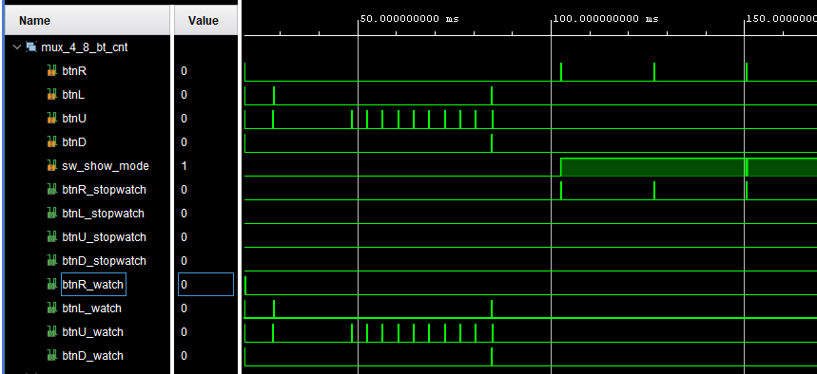
시뮬레이션: 버튼 디바운스 + 분배기
1. 분배기
2. 버튼 디바운스
① SW0=0
② SW0=1
BD_input
stop
watch
watch
① SW0=0 · Watch 선택
② SW0=1 · Stopwatch 선택
i_btn=1 유지 1 MHz 샘플 8회 관찰
Watch 출력이 입력 펄스를 추종
Stopwatch 출력은 0
Stopwatch 출력이 입력 펄스를 추종
Watch 출력은 0
Notes:
발표: 박재균 (파트너 PPT 내용)

Slide 18
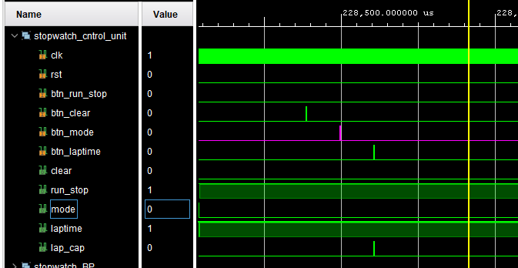
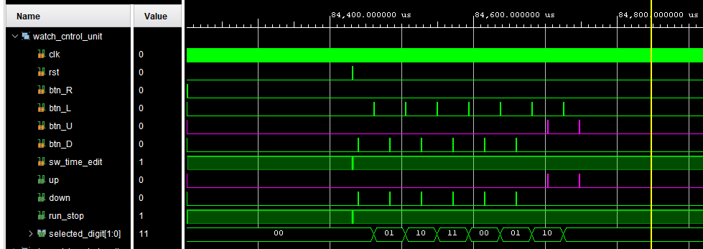
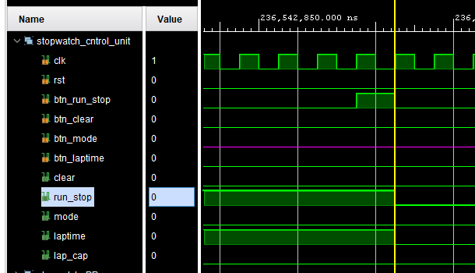
시뮬레이션: Watch+ stopwatch 컨트롤 유닛
1. watch 컨트롤 유닛
2. Stopwatch 랩동작
LAPTIME 중
C → M → D
C / M: clear=0, mode 유지 run_stop=1, laptime=1
D: lap_cap 펄스 발생
sw2 = 1
3. Stopwatch 랩 종료
R 입력 → STOP 전환 run_stop: 1 → 0
laptime: 1 → 0
lap_cap: 0 유지
입력 조건
관찰 결과
SW2=1 유지
L 반복 입력, U / D 각각 입력
L마다 선택 자리 순환
00 → 01 → 10 → 11 → 00
U / D와 up / down 대응
Notes:
발표: 박재균 (파트너 PPT 내용)

Slide 19
스톱워치 · 랩타임 시나리오
S1
스탑 후 모드 변경
S2
랩타임
입력 / 동작 | 기대 결과
RUN 상태에서 STOP 입력 | 카운트 정지 FND는 정지 시점의 시간 유지
STOP 상태에서 MODE 변경 | 정지 상태를 유지하며 카운트 방향 변경
btnR (RUN) 입력 | 모드 변경 전과 반대 방향으로 카운트 시작
RUN 상태 유지 | 변경된 방향으로 카운트하며 FND 표시 갱신
입력 / 동작 | 기대 결과
RUN 상태 | 내부 real time 정상 카운트 FND는 real time 표시
LAP 버튼 첫 입력 | 내부 real time은 계속 카운트 FND는 입력 시점의 시간 고정
LAP 표시 유지 | 내부 real time은 계속 카운트 FND는 저장된 랩타임 유지
LAP 버튼 재입력 | FND가 현재 real time 표시로 복귀 이후 실시간으로 갱신
STOP → MODE 변경 → RUN 순서와 카운트 방향
내부 real time과 FND 표시값 비교

Slide 20
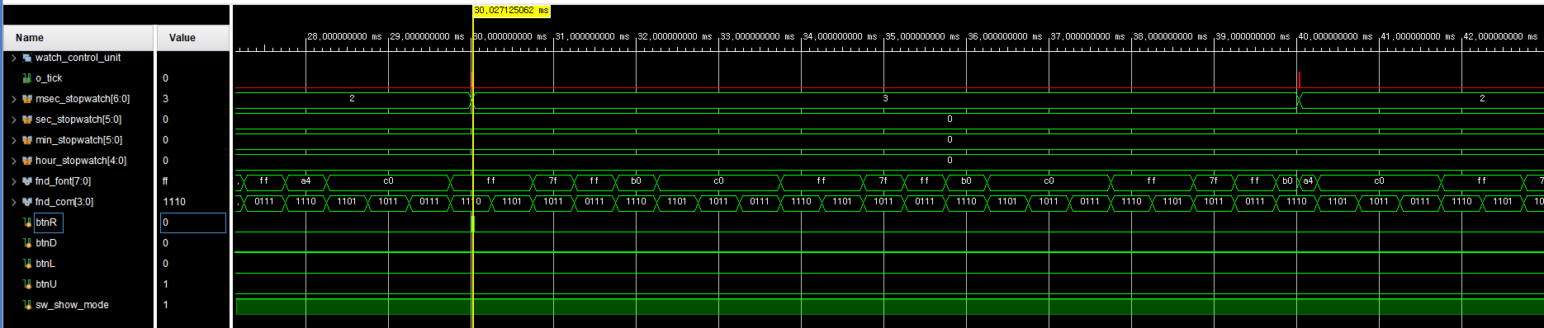
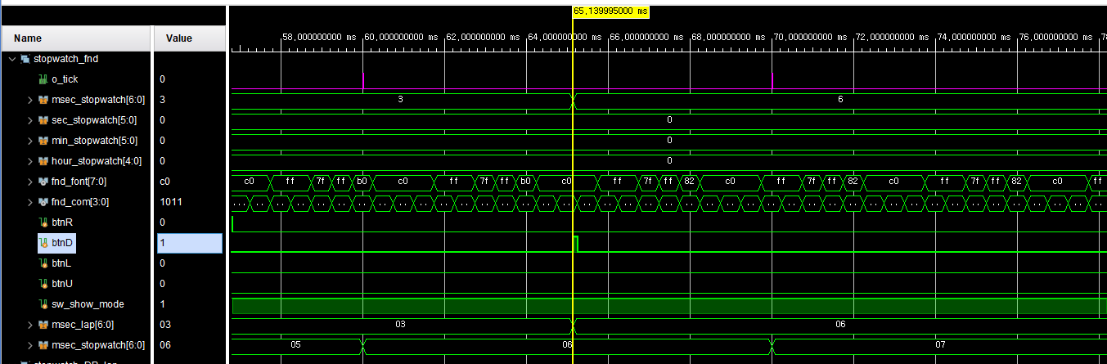
시뮬레이션: 모드 변경과 랩타임
모드 변경은 stop 상태를 거치며, 랩타임은 표시만 변경
① S1 · 스탑 후 모드 변경
S1
stop
mode
run
동작순서
1. stop 상태로 진입
2. mode 변경
3. run 상태로 전환
동작결과
모드 변경 전과 반대 방향 카운트 시작
S1
S2
Tick
2
3
msec
2
sec
min
hour
0002
00.00
0002
00.00
0002
00.00
0003
fnd_font
btnR
btnU
S2
② S2 · 랩타임
laptime
laptime
output msec_
output sec _
output min _
output hour_
3
6
동작순서
1. 카운트 중 lap 버튼 입력
2. lap 버튼 재입력
동작결과
real time은 정상적으로 카운트
FND는 lap 버튼 누른 시점 시간 출력
fnd_font
0003
00.00
0003
00.00
0003
00.00
0006
00.00
0006
00.00
0006
lap_cap_
lap_msec_
_5_
_3_
_6_
_6_
real_msec_
_7_

Slide 21
watch 수정· 동시 카운트 시나리오
S3
시간 수정, 수정 커서부분 점멸 확인
S4
stopwatch / watch 동시카운트
입력 | 기대 결과
리셋 | 12:00, 시간 자동 진행
sw2 = 1 | 수정 on -> conter값 증가 x
btnR | 1000의 자리로 이동 (경계값)
sw1 = 1 | hour:min = 12:00
btnU * 2 | hour: 12 ->22->02
btnR | 100의 자리로 이동
btnD * 3 | hour: 02 ->01 -> 00->09
btnL | 1000의 자리로 이동
btnD | hour: 09 -> 19
sw2 = 0 | 수정된 값에서 증가
입력 | 기대 결과
sw0 = 0 | watch
sw0 = 1 | stopwatch watch도 카운트 증가
btnR | RUN
sw0 = 0 | watch stopwatch도 카운트 증가

Slide 22
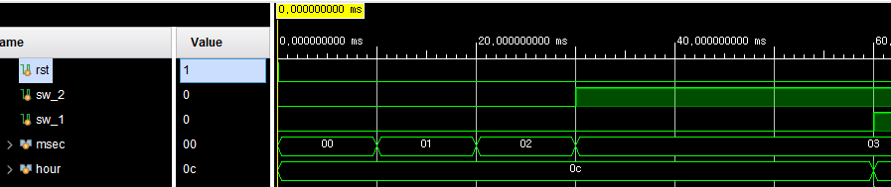

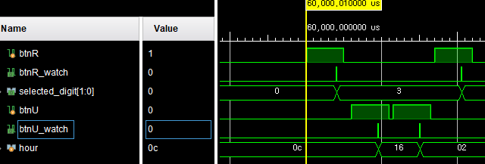
시나리오 3 - 시뮬레이션
S3
시간 수정 · 깜빡임
시간 수정 => 정상 동작 확인
reset -> msec 증가 | sw2 = 1 -> 증가 x
① reset
수정모드시 -> 시간 증가 x
② 수정모드 on
msec 증가
증가 x
수정 위치 변경, 수정
①btnR
수정 위치 변경
수정 커서이동, UP/DOWN
정상 작동
(수정위치)
②btnU x 2
up x 2
12
22
02

Slide 23
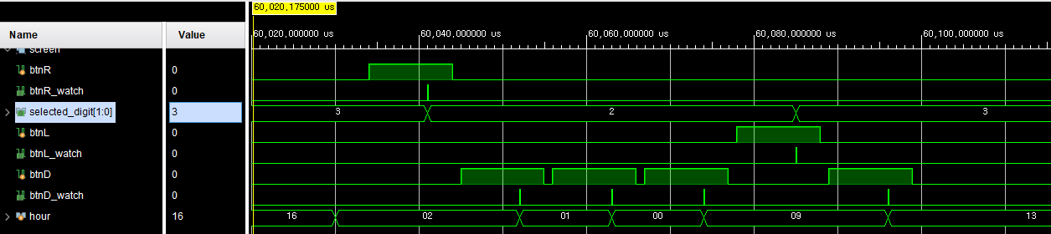
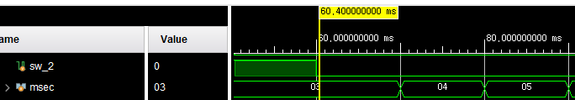
시나리오 3 - 시뮬레이션
S3
시간 수정 · 깜빡임
엣지 케이스 증감, 모드 전환시 카운트=> 정상 동작 확인
hour 수정
엣지케이스
1의 자리 down: 00 -> 09
10의 자리 up: 09 -> 19
=>정상 작동
① 수정 위치 변경
④ 수정 위치 변경
② down X 3
⑤ down
③ hour: 02 ->> 09
⑥ hour: 09 ->> 19
29 x
수정모드 off -> 카운트 증가
=> 정상 작동
sw 2 =0 -> 시간 증가
① 수정 모드 off
② msec 증가

Slide 24
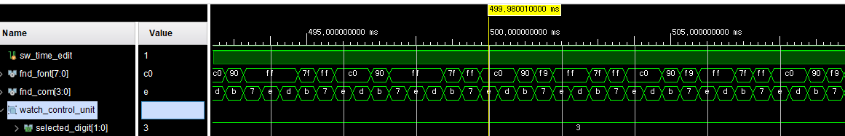
시나리오 3 - 시뮬레이션
S3
시간 수정 · 깜빡임
수정 커서 점멸 => 정상 동작 확인
수정 시간 7segments 깜빡임
수정시 수정 커서부분 점멸
=>정상 작동

Slide 25
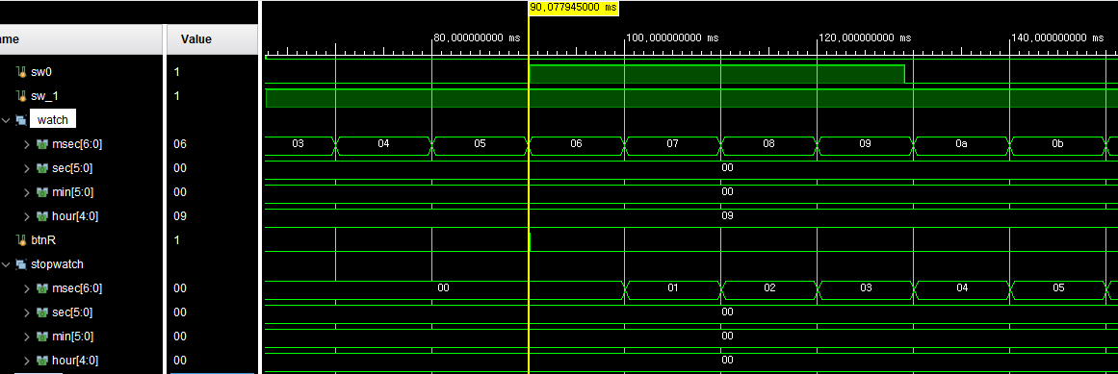
시나리오 4 - 시뮬레이션
S4
stopwatch / watch 백그라운드 작동
watch, stopwatch 동시 작동 => 정상 동작 확인
watch
stopwatch
watch
stopwatch / watch 모드 변경 => 화면 모드 상관 x 계속 count

Slide 26
경계값 시뮬레이션 시나리오
S5
경계값
입력 | 기대 결과
hour 23,min 59, sec 59,msec 99
tick_gen의 b_tick = 1 | hour: 23-> 00 min: 59->00 sec: 59->00 msec: 99->00

Slide 27
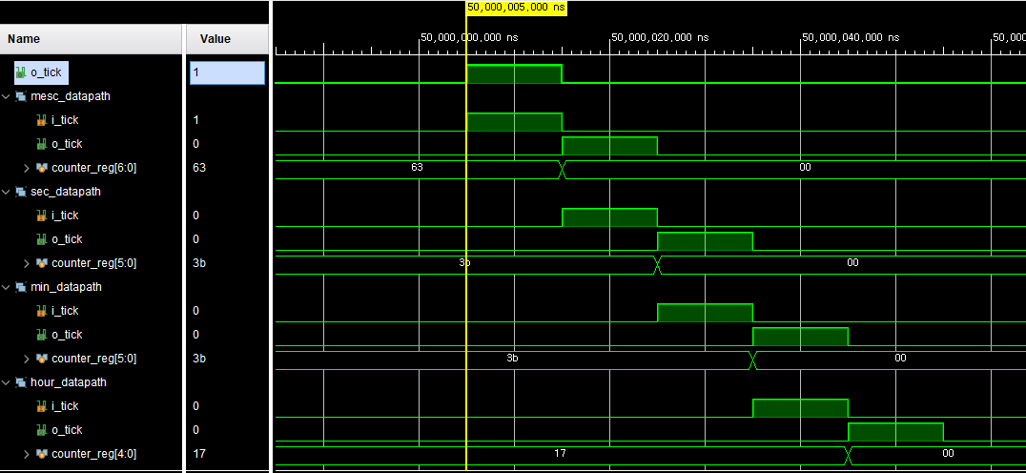
시나리오 5 - 시뮬레이션
S4
stopwatch / watch 백그라운드 작동
경계값 => 정상 동작 확인
경계값 정상작동
=>정상 작동
99
00
59
00
59
00
23
00

Slide 28
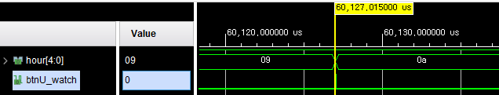
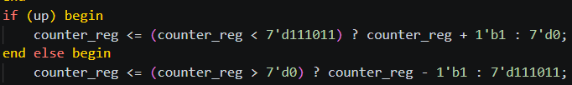
TROUBLESHOOTING
1
현상
1의 자리 +1 : 09→ 10, 10의 자리까지 변경
9
10
2
원인
counter 전체에 ±1 / ±10 → 자리 올림 · 내림

Slide 29
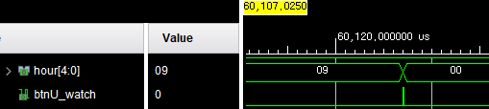
TROUBLE SHOOTING
3
해결
1의자리, 10의 자리로 분리 → 자리별 조건 → 합침
4
결과
1의 자리 변경이 10의 자리에 영향 없음 => 정상동작
09
00

Slide 30
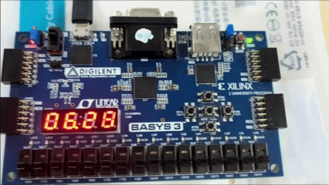
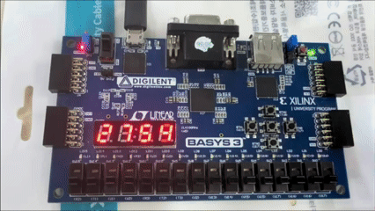
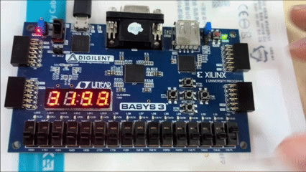
실제 보드 동작
시계 hour:min |sec:msec
수정 커서 깜빡임
스톱워치 랩 표시
표시모드 전환
=>정상 작동
수정 & 커서 점멸
=>정상 작동
laptime 기능
=>정상 작동

Slide 31
한계점 및 개선 방향
LIMITATION
IMPROVEMENT
증감 모드 전환 시 현재 상태 LED 출력
1
증감 모드 확인 불가
laptime 시 7-segment 점멸 표시
2
laptime과 stop 구별 불가
타이머 기능 추가
3
기능 다양성 부족

Slide 32
결론 및 고찰
결론 구현 성과
01
02
03
tick_counter 재사용
watch · stopwatch에서 같은 모듈 사용 → 코드 가독성 증가
독립적 카운팅
watch와 stopwatch가 서로 영향 없이 각자 카운트
부가 기능 설계
랩타임 · 시간 수정 · 수정 커서 깜빡임
고찰 배운 점 · 개선할 점
1
기능 흐름 정리 → 모듈 분리
상태 판단과 데이터 연산을 서로 다른 모듈로 분리
2
모듈 연결 시 합의 필요 / 문서화
각자 설계한 모듈의 신호 의미 · 상태 조건 · 우선순위
3
검증 시나리오 확장
정상 동작뿐 아니라 다양한 시나리오를 검증할 아이디어 필요
4
시간 분배
설계 목표에 따른 일정 · 시간 분배 필요

Slide 33
감사합니다
THANK YOU
질의응답 · Q&A

